Slide 1
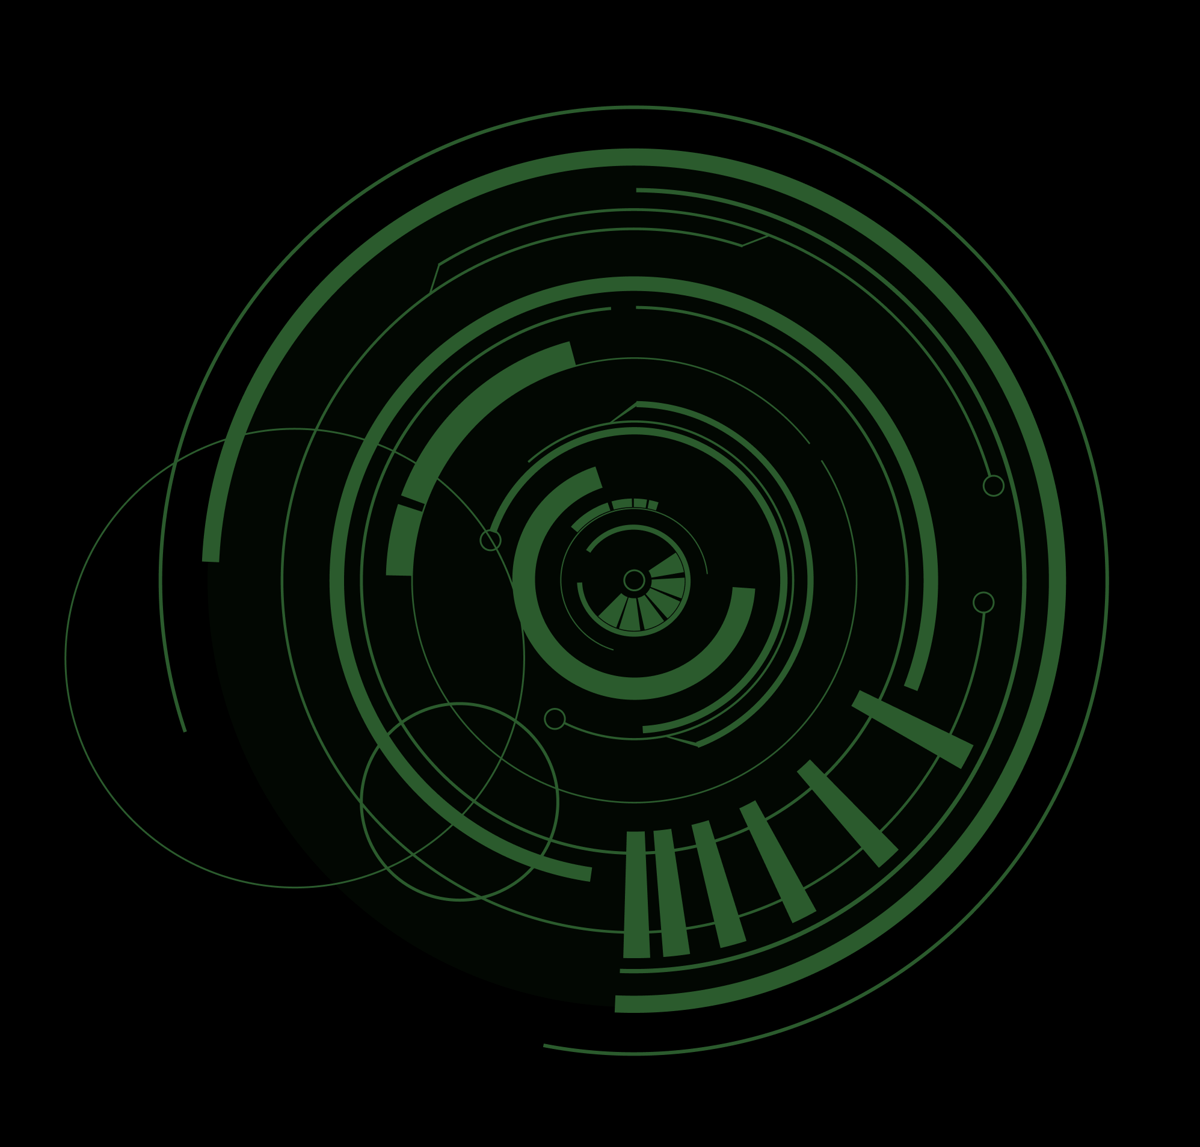

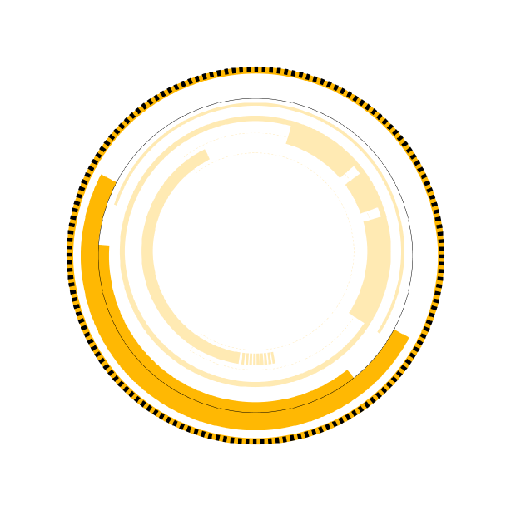

NaturaLinka
8в елит

Slide 2



Цел на проекта
-По-голяма свързаност между производители и купувачи
-Стимулиране на местната икономика

Slide 3





Проблем
Прекупвачите изсмукват печалбите на фермерите и оскъпяват храната, докато купувачите все още нямат лесен и директен достъп до качествени местни продукти.
Notes:
Купувачите търсят качество, но нямат лесен начин
да открият стопанства близо до тях.
Липсата на директна връзка принуждава
производителите да разчитат на прекупвачи,
което изсмуква печалбите им и изкуствено оскъпява продуктите.

Slide 4
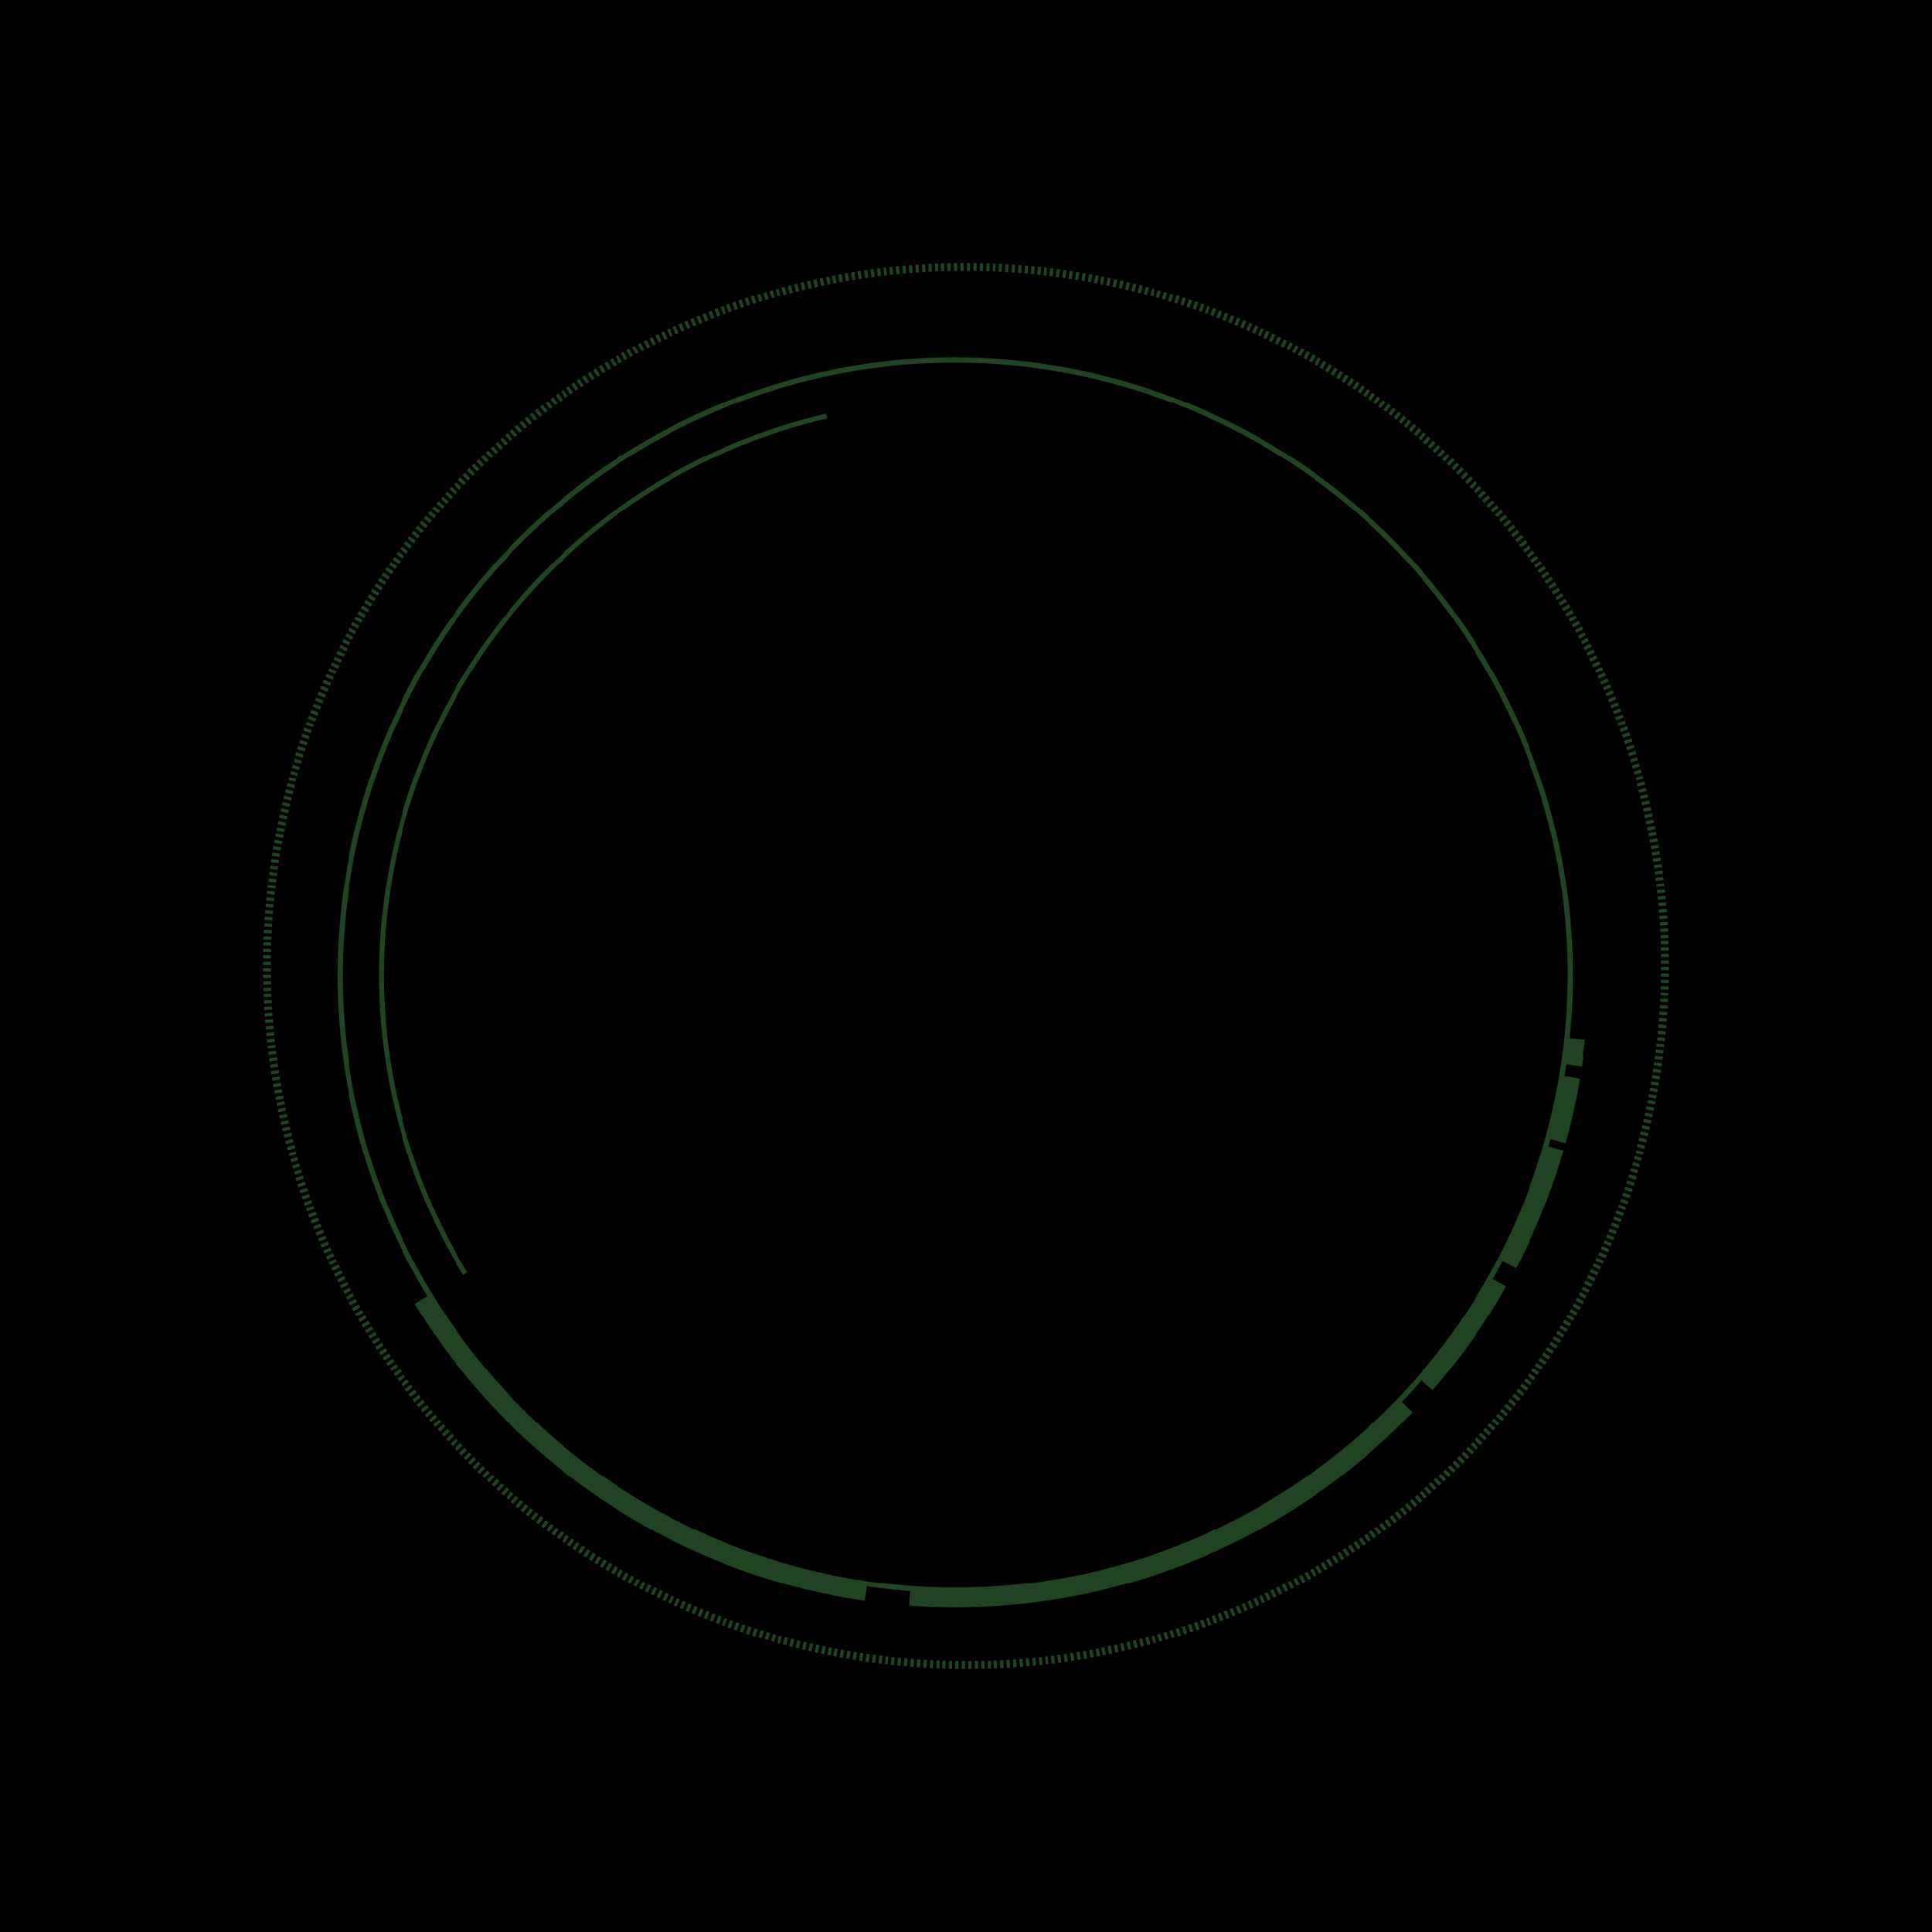



Нашето решение: NaturaLinka
NaturaLinka е marketplace платформа, предоставяща директна дигитална връзка между производител и потребител. Тя насърчава икономическото развитие на селските райони.

Slide 5


Как работи проектът?
Качване на обяви с цени, продукти и локации, както и търсене с филтри за вид продукт, цена и локация

Slide 6

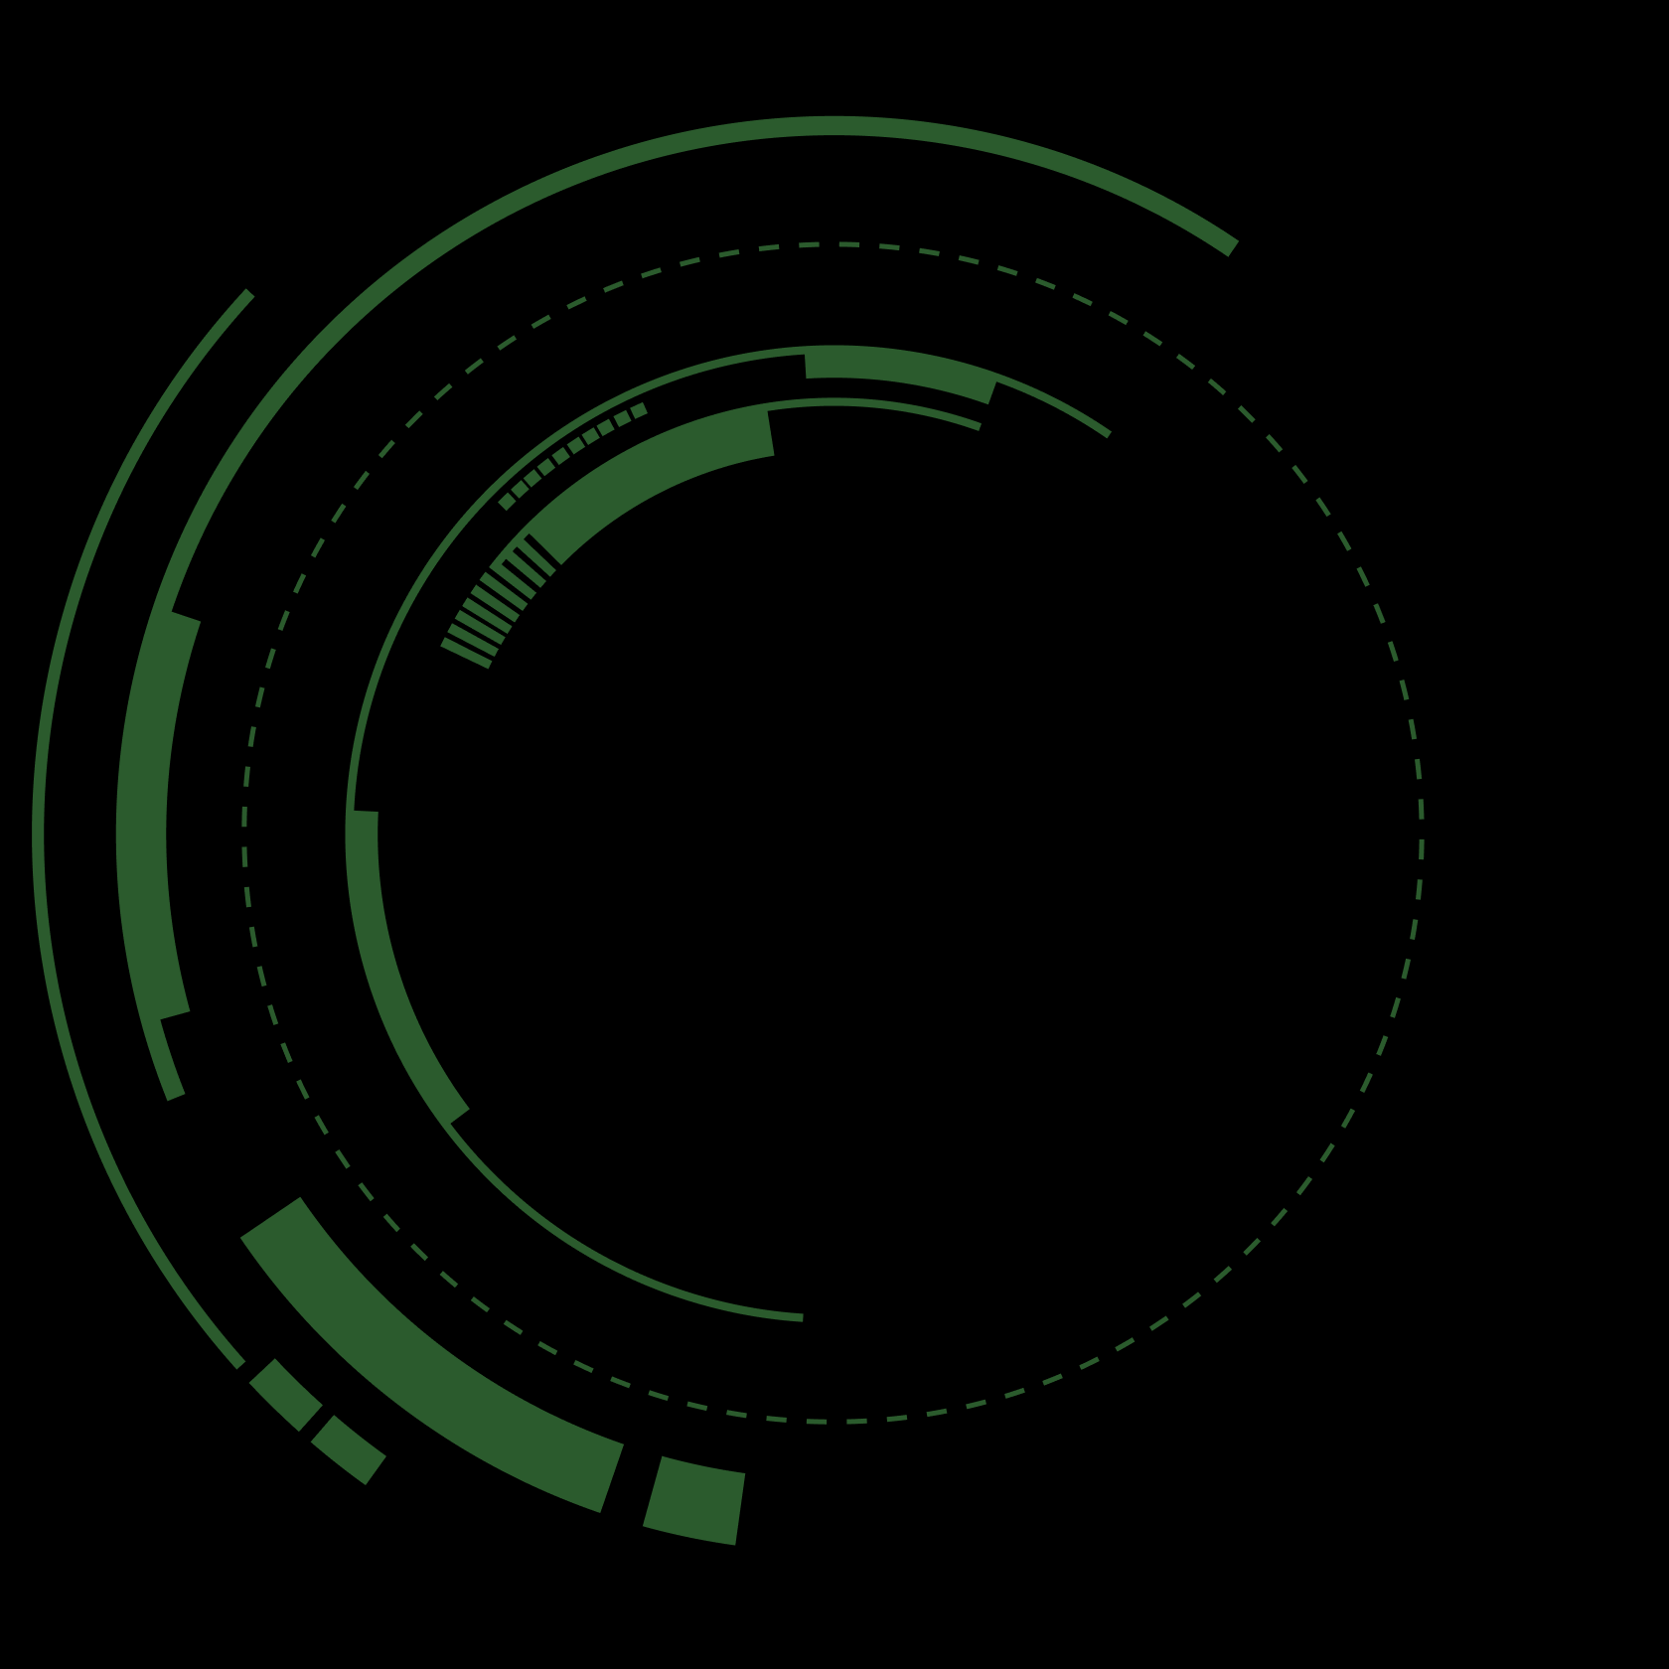

Демо

Slide 7
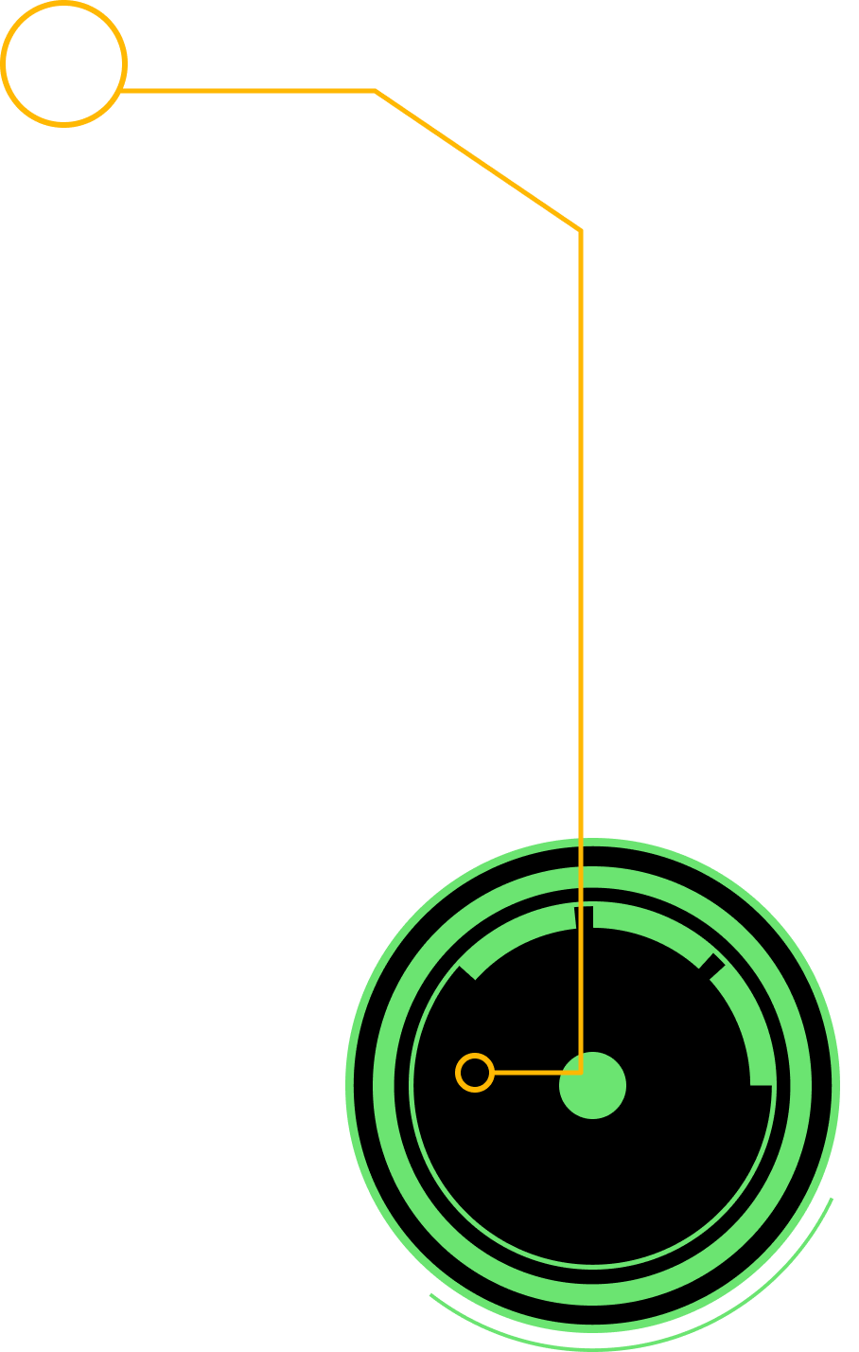

Използвани технологии
Backend – Python, Flask;
Database – Pymongo (Driver for MongoDB);
Frontend – Vue.js, Tailwind.

Slide 8

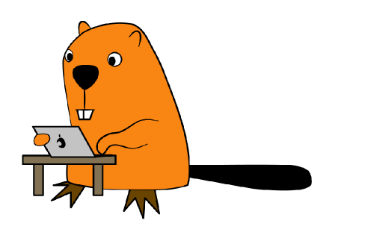
Процес на работа
1. Анализ: Проучване на нуждите на малките производители.
2. Архитектура: Дизайн на базата данни и връзките между потребители.
3. Разработка: Изграждане на API, интеграция на MongoDB и LocalMatch AI.
4. Тестване: Валидиране на потребителския път и оптимизация на алгоритъма.

Slide 9

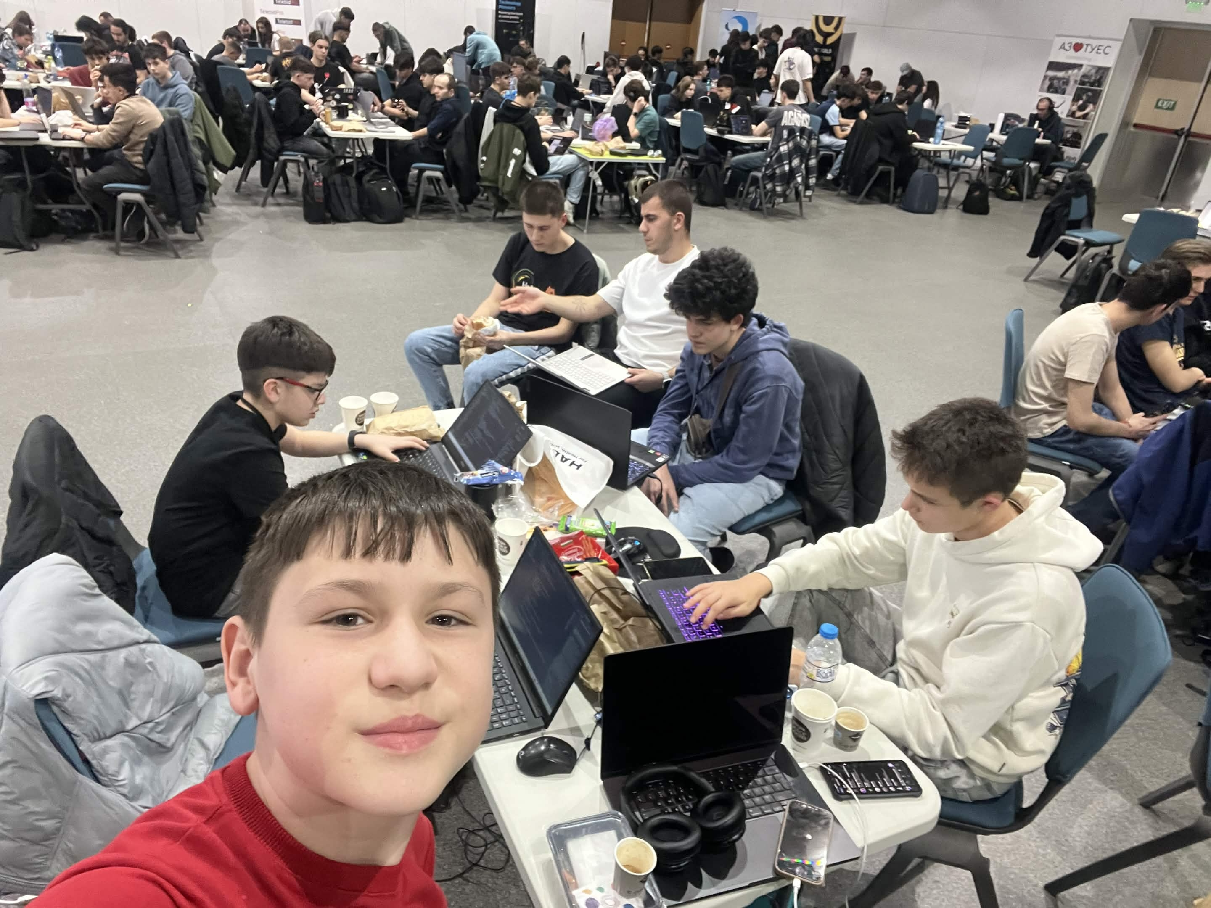


Нашето преживяване като екип
Започнахме от нулата и се сблъскахме с реалността – времето не ни стигна за пълна интеграция. Научихме се на екипна работа под напрежение и преминахме през първото си истинско 'бойно кръщене' в ТУЕС.

Slide 10
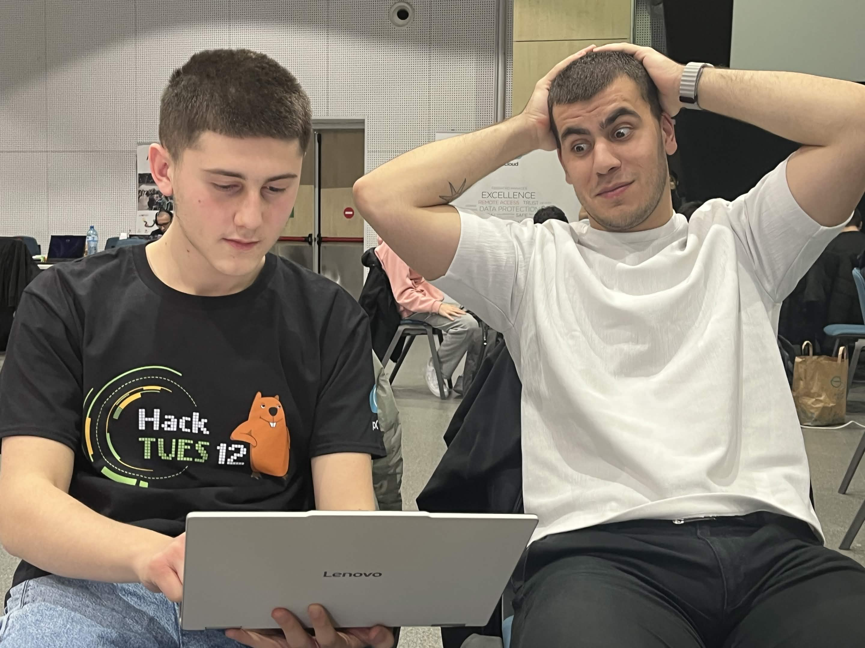
Менторско преживяване
Георги Трайков, Випуск 2023, Software engineer at Trading 212

Slide 11

Какво научихме от Hack TUES?

Slide 12


Благодарим ви за вниманието!

Slide 13
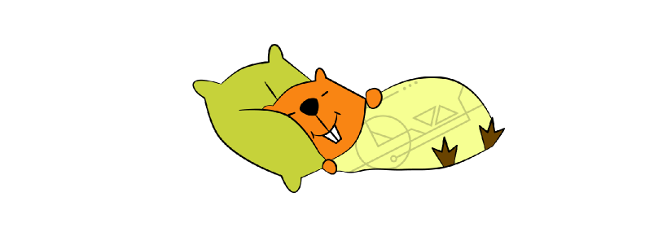
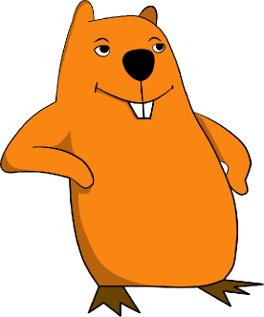
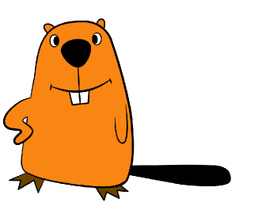

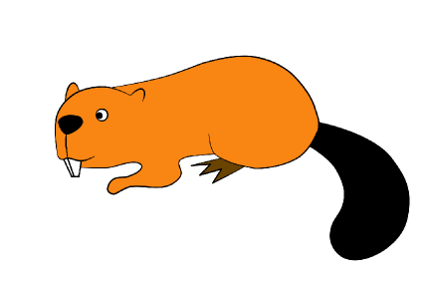
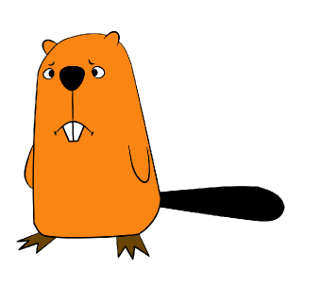




Добрита за използване

